Slide 1
Hoofdstuk 8 (deel 2)
Java Essentials
Klassen definiëren

Slide 2
Inhoud
1. t.e.m. 3.3 → zie Programming Basics
3.4 Instance members en class members
3.5 De klasse Math
4. Samenvatting

Slide 3
3.4 Instance members en class members
Instance members
= instance-variabelen en instance-methoden

Slide 4
3.4.1 Instance-variabelen
Instance-variabelen
= ieder object ve bepaalde klasse heeft een eigen kopie van de variabelen met elk hun eigen waarde
Synoniemen: veld, eigenschap, objectvariabele, kenmerk, attribuut

Slide 5
Voorbeeld: klasse Rectangle
public class Rectangle {
private int width;
private int height;
private int x;
private int y;
…
}
Elke rechthoek heeft zijn eigen variabelen met eigen waarden
Eigenschappen: meestal private
Wijzigen en opvragen via get- en set-methoden

Slide 6
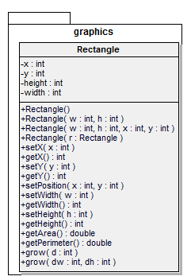
Voorbeeld: klasse Rectangle: UML-diagram
Instance-variabelen: private
Constructors en methoden: public

Slide 7
Voorbeeld: klasse Rectangle
Gebruik van instance-variabelen in de class zelf
public class Rectangle {
private int width;
private int height;
private int x;
private int y;
…
public void setX (int x) {
this.x = x;
}
public int getX () {
return x;
}
}
Lokale variabele en instance-variabele met zelfde naam?
Gebruik ‘this’

Slide 8
Instance-variabelen: initialisatie
De initialisatie van instance-variabelen kan op 3 manieren:
Tijdens de declaratie (vooral voor primitieve datatypen)
In een initialisatieblok → zie volgende dia
In de constructor (waarden komen binnen als parameters)

Slide 9
Voorbeeld: klasse Rectangle
Initialisatieblok
public class Rectangle {
private int width;
private int height;
private int x;
private int y;
{
x = 0;
y = 0;
width = 5;
height = 10;
}
…
}
De code van het initialisatieblok wordt uitgevoerd vóór de code van de constructor
Initialisatieblok kan nuttig zijn als je bijvoorbeeld in je initialisatie een ‘if’ wil gebruiken

Slide 10
3.4.2 Klasse-variabelen
Klasse-variabelen
Zijn gemeenschappelijk voor alle objecten van dezelfde klasse.
Van elke klasse-variabele is er slechts 1, die door alle objecten gedeeld wordt
Worden gedefinieerd met static

Slide 11
Voorbeeld: klasse Rectangle
Aantal hoeken toevoegen
public class Rectangle {
private int width;
private int height;
private int x;
private int y;
public static final int ANGLES = 4;
…
}
Het aantal hoeken is voor elke rechthoek gelijk,
Dus 1 variabele is voldoende.
static → klasse-variabele
final → constante
public → mag publiekelijk geraadpleegd worden (kan omwille van ‘final’ toch niet aangepast worden)

Slide 12
Gebruik van een klasse-variabele
Aantal hoeken
ClassName.variabele
  Zo is het duidelijk dat de variabele bij een klasse hoort
Voorbeeld:
System.out.println(Rectangle.ANGLES);

Slide 13
Voorbeeld: klasse Rectangle
Bijhouden hoeveel rechthoeken gecreëerd werden
public class Rectangle {
private int width;
private int height;
private int x;
private int y;
public static final int ANGLES = 4;
public static int count = 0;
…
}
count is voorlopig public
Telkens een object gecreëerd wordt, moet het geteld worden
→ in de constructor
→ OF via initialisatieblok

Slide 14
Voorbeeld: klasse Rectangle
Bijhouden hoeveel rechthoeken gecreëerd werden
→ teller ophogen in constructor
public class Rectangle {
private int width;
private int height;
private int x;
private int y;
public static final int ANGLES = 4;
public static int count = 0;
public Rectangle () {
this (0, 0);
}
public Rectangle (int width, int height) {
this.height = height;
this.width = width;
count ++;
}
…
}
Doordat de constructors met minder parameters de constructor met de meeste parameters oproepen moet de code maar 1 keer toegevoegd worden!

Slide 15
Voorbeeld: klasse Rectangle
Bijhouden hoeveel rechthoeken gecreëerd werden
→ teller ophogen via initialisatieblok
public class Rectangle {
private int width;
private int height;
private int x;
private int y;
public static final int ANGLES = 4;
public static int count = 0;
{
count++;
}
…
}
De verhoging gebeurt voordat de code van de constructor opgeroepen wordt.

Slide 16
Initialisatie van een klasse-variabele
De initialisatie van klasse-variabelen kan op 2 manieren:
Tijdens de declaratie (vooral voor primitieve datatypen)
vb. public static final int ANGLES = 4;
In een static initialisatieblok
  voor meer complexe initialisaties van meer dan 1 statement
  → zie volgende dia

Slide 17
Voorbeeld: klasse Rectangle
Initialisatie van de klasse-variabele via een static initialisatieblok
public class Rectangle {
private int width;
private int height;
private int x;
private int y;
public static final int ANGLES = 4;
public static int count;
static {
count = 0;
}
…
}
Het static initialisatieblok wordt 1 keer uitgevoerd bij de eerste keer dat de klasse gebruikt wordt.
Meerdere static initialisatieblokken zijn toegelaten.

Slide 18
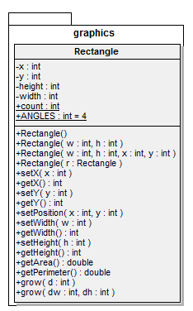
Voorbeeld: klasse Rectangle : UML-diagram
static variabele
→ onderlijnd

Slide 19
Opdracht 1
Maak een klasse ‘Klas’ met als eigenschappen de naam van de klas en het aantal studenten.
Maak 2 constructors: een klas die aangemaakt wordt via de default-constructor wordt ‘1TINx’ met 0 studenten. De tweede constructor krijgt 2 waarden binnen die toegekend worden aan de 2 objectvariabelen. De eerste constructor roept de tweede op.
Maak voor alle object-variabelen getters en setters aan.
Voeg een klasse-variabele toe die het maximum aantal studenten bevat dat in een klas kan. Geef hieraan de waarde 40.
Druk (in de main) het maximum aantal studenten af op het scherm.
Doe de initialisatie van het maximum via een initialisatieblok i.p.v. tijdens de declaratie.
Zorg dat bij creatie of wijziging van een klas-object rekening gehouden wordt met het maximum.
Voeg een klasse-variabele toe die het aantal objecten van die klasse bevat. Verhoog deze variabele via een initialisatieblok.
Maak een aantal klas-objecten aan en druk telkens het aantal klassen af op het scherm.
Maak een array en voeg hierin al je Klas-objecten toe. Overloop alle objecten en druk van alle klassen naam en aantal studenten af.

Slide 20
3.4.3 Instance-methoden
Instance-methode
→ Moet opgeroepen worden op een concreet object van de klasse
Voorbeeld: rec.setPosition(3, 6);
De methode kan gebruik maken van de instance-variabelen van dat specifieke object
De methode kan ook gebruik maken van de klasse-variabelen
De methode kan gebruik maken van lokale variabelen

Slide 21
3.4.4 Klasse-methoden
Klasse-methoden
= een methode die wordt opgeroepen op basis van de klasse-naam
ClassName.method()
De methode kan enkel gebruik maken van de klasse-variabelen (en van lokale variabelen binnen de methode)

Slide 22
Voorbeeld: klasse Rectangle
Klasse-methode die het aantal objecten teruggeeft
public class Rectangle {
private int width;
private int height;
private int x;
private int y;
public static final int ANGLES = 4;
private static int count = 0;
public static int getCount() {
return count;
}
…
}
count is nu private!
Methode getCount() is
  public
  static

Slide 23
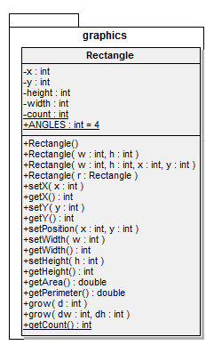
Voorbeeld: klasse Rectangle
Klasse-methode die het aantal objecten teruggeeft
static methode getCount() is onderlijnd

Slide 24
Gebruik van een klasse-methode
Opvragen van het aantal gecreëerde Rectangle-objecten
ClassName.method()
In de main-methode:
int counter = Rectangle.getCount();

Slide 25
Opmerking1
De main-methode is een static method.
We kunnen enkel klasse-variabelen gebruiken.
We kunnen wel lokale variabelen creëren en gebruiken.

Slide 26
Opmerking2
Je kan static members importeren.
Geen vermelding van de klasse-naam meer nodig.
Voorbeeld:
package graphics;
import static graphics.Rectangle.*;
public class RectangleApp {
public static void main (String [] args) {
System.out.println(getCount());
System.out.println(ANGLES);
}
}

Slide 27
Opmerking3
Binnen een klasse-methode is de this-referentie onbestaande.

Slide 28
Opdracht 2
Voeg aan de klasse ‘Klas’ een methode toe die het aantal Klas-objecten geeft.
Maak de variabele die het aantal klassen bijhoudt private.
Maak een variabele om het totaal aantal studenten bij te houden. Klasse-variabele of instance-variabele?
Zorg ervoor dat dit totaal correct bijgehouden wordt.
Maak eveneens een get-methode aan om dit totaal te kunnen opvragen.
In de main-methode druk je het aantal aangemaakte klassen af en het totaal aantal studenten.
Voeg 1 student toe aan een bepaalde klas en controleer of het totaal nog steeds klopt.

Slide 29
3.5 De klasse Math
Definitie utility-klasse
= klasse die hulpmethoden aanreikt
Bevatten enkel static members
Je kan er geen objecten van maken
De klasse Math is een utility-klasse met 2 klasse-variabelen:
Math.PI het getal ∏
Math.E het getal e

Slide 30
3.5 De klasse Math
De klasse Math bevat dus 2 klasse-variabelen:
Math.PI het getal ∏
Math.E het getal e
En een groot aantal methoden voor wiskundige berekeningen:
Goniometrische functies
Machtsverheffing
Worteltrekking
Exponentiële functies
…
Voorbeeld
cosinus = Math.cos(angle);

Slide 31
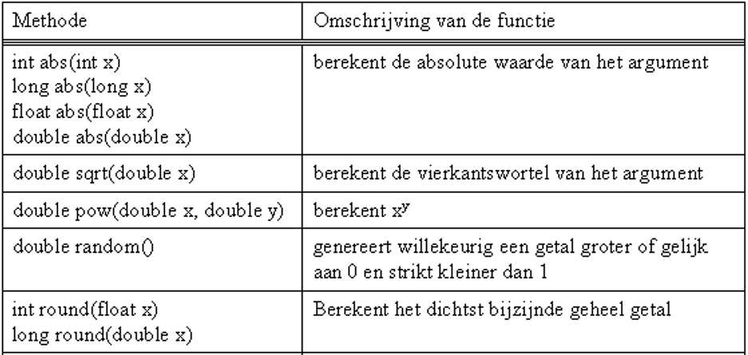
3.5 De klasse Math
Enkele functies
!! Uitleg van alle methoden → Java API-documentatie !!

Slide 32
Voorbeelden wiskundige functies
1. Verbeter, indien nodig:
Programma 1
int x;
double y;
y = Math.sqrt(2);
x = Math.sqrt(4);
Programma 2
int x, y;
x = Math.pow(2, 3);
y = Math.round(4.7);
2. Wat is het verschil tussen Math.abs(-1) en Math.abs(-1.0)?

Slide 33
Opdracht 3
Schrijf een programma om x³ te berekenen. Hierbij is x geheel en het resultaat moet ook geheel zijn. x moet via het toetsenbord ingegeven worden.
Opdracht 4
Schrijf een programma om de diameter van een cirkel te berekenen als de oppervlakte van de cirkel gegeven is. Formule oppervlakte cirkel:
r = de straal van de cirkel
Rond het resultaat af op 2 decimalen.

Slide 34
Opdracht 5
Herneem de opdracht met de klasse Klas.
Druk onderaan in de main-methode het gemiddeld aantal studenten per klas af (afgerond op 1 decimaal).

